Slide 1

Планирование повышения эффективности лесного комплекса субъекта Российской Федерации
27 апреля 2018 года

Slide 2

Основные задачи повышения эффективности ЛПК
повышение конкурентоспособности и увеличение производства продукции глубокой переработки древесины;
интенсификация лесопользования и ведения лесного хозяйства;
целевое развитие лесной транспортной инфраструктуры;
комплексное использование лесных ресурсов;
модернизация технологических процессов в лесном комплексе;
совершенствование кадрового обеспечения лесного сектора;
экономическое обоснование долгосрочных стратегических целей развития ЛПК, выделение на уровне регионов приоритетных направлений лесопромышленной и лесохозяйственной деятельности;
применение в ходе планирования отраслевых программ и стратегий развития, концепций социально-экономического развития субъектов РФ, схем территориального планирования и иных документов;
технико-экономическое обоснование мероприятий с учетом лесоресурсного потенциала, потребностей рынка, финансовых показателей доходности, социальных вопросов;
оценка экономических, экологических и социальных рисков;

Slide 3
ПРИКАЗ от 20 декабря 2017 года № 692 Об утверждении типовой формы и состава лесного плана субъекта Российской Федерации, порядка его подготовки и внесения в него изменений Глава III. Оценка лесных ресурсов и средообразующих, водоохранных, защитных, санитарно-гигиенических, оздоровительных и иных полезных функций лесов, рынков лесопродукции и перспектив освоения лесов
3.2. Информация об инвестиционных проектах, планируемых, согласованных и реализуемых на территории субъекта Российской Федерации, направленных на повышение эффективности использования древесины и иных лесных ресурсов. Оценка потребности и обеспеченности сырьем промышленности, перерабатывающей лесные ресурсы, за год, предшествующий разработке проекта лесного плана субъекта Российской Федерации и на период действия разрабатываемого лесного плана субъекта Российской Федерации указывается по форме, содержащейся в приложении 17 к настоящей Типовой форме лесного плана субъекта Российской Федерации.

Slide 4
Приложение 17. Оценка потребности и обеспеченности сырьем промышленности, перерабатывающей лесные ресурсы, за год, предшествующий разработке проекта лесного плана субъекта Российской Федерации и на период действия разрабатываемого лесного плана субъекта Российской Федерации
№ п/п | Вид производимой продукции согласно Общероссийскому классификатору видов экономической деятельности | Едини-ца изме- рения | Про-ектная мощность | Объем произ- вод- ства | Потребляемые лесные ресурсы
 |  |  |  |  | Наименование согласно общероссийскому классификатору видов экономической деятельности | Единица изме- рения | Объем за год, предшест- вующий разработке проекта лесного плана субъекта РФ | Планируемое потребление на последний год периода действия разраба-тываемого лесного плана субъекта РФ
 |  |  |  |  |  |  |  | объем | Обеспечен-ность производств. мощностей, %
1 | 2 | 3 | 4 | 5 | 6 | 7 | 8 | 9 | 10
2 | 16.10.10.110 Пиломатериалы хвойных пород | тыс.м3 |  |  | 02.20.11.110 Лесоматериалы круглые хвойных пород для распиловки и строгания | тыс.м3
3 | 16.21.12.111 Фанера общего назначения | тыс.м3 |  |  | 02.20.12.114 Бревна березовые для распиловки и строгания | тыс.м3
4 | 17.11.1 Целлюлоза древесная | тыс. тонн |  |  | 02.20.11.132 Балансы еловые 02.20.11.131 Балансы сосновые | тыс. м3
Основные источники информации: лесные планы субъектов Российской Федерации предыдущего периода данные Росстата, Форма 9-ГЛР, Общероссийский классификатор продукции по видам экономической деятельности (ОКПД 2), сведения о реализации планов и программ социально-экономического развития

Slide 5
Глава III. Оценка лесных ресурсов и средообразующих, водоохранных, защитных, санитарно-гигиенических, оздоровительных и иных полезных функций лесов, рынков лесопродукции и перспектив освоения лесов
3.3. Рынки реализации древесины и иной лесной продукции за год, предшествующий разработке лесного плана субъекта Российской Федерации и на период действия разрабатываемого лесного плана субъекта Российской Федерации указываются по форме, содержащейся в приложении 18 к настоящей Типовой форме лесного плана субъекта Российской Федерации

Slide 6
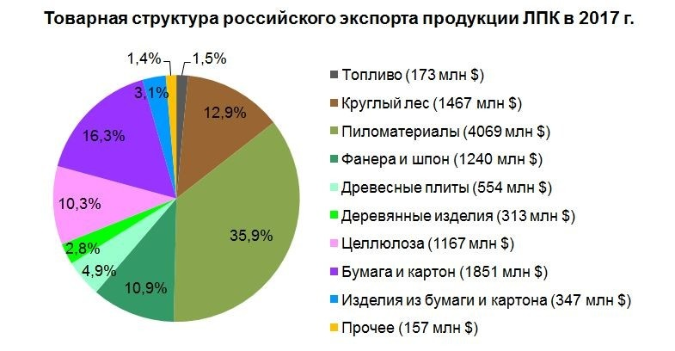
*на основе анализа данных ФТС России

Slide 7
Таблица соответствия кодов ТН ВЭД и ОКПД 2
ОКПД товара из субпозиции ТН ВЭД 2012 определяется по таблице соответствия кодов ТН ВЭД ТС 2012 года и ТН ВЭД ЕАЭС 2017 года.
*Таблица соответствия товарной номенклатуры (ТН ВЭД ТС) и общероссийского классификатора продукции по видам экономической деятельности (ОКПД 2) составлена по статистике агентства Евростат Комиссии Европейского союза
Код ТНВЭД |  | Код ОКПД
4403 20 | Ель обыкновенная "Picea abies Karst." или пихта белая европейская (Abies alba Mill.) | 02.20.11 | Лесоматериалы хвойных пород
4407 10 | обработанные шлифованием; имеющие торцевые соединения, обработанные или не обработанные строганием или шлифованием | 16.10.10 | Лесоматериалы, продольно распиленные или расколотые, разделенные на слои или лущеные, толщиной более 6 мм; деревянные железнодорожные или трамвайные шпалы, непропитанные
470200 | Целлюлоза древесная, растворимые сорта | 17.11.11 | Целлюлоза древесная, растворимые сорта

Slide 8
Приложение 18. Рынки реализации древесины и иной лесной продукции за год, предшествующий разработке лесного плана субъекта РФ и на период действия разрабатываемого лесного плана субъекта Российской Федерации
№ п/п | Вид производимой продукции согласно общероссийскому классификатору видов экономической деятельности | Единица измерения | Объем произ- водства | Объем потребления |  | Объем экспор-та |  | Удель-ный вес экспорта в объеме произ-водства, %
 |  |  |  | в субъекте РФ | другие субъекты РФ
1 | 2 | 3 | 4 | 5 | 6 | 7 |  | 8
Год, предшествующий разработке проекта лесного плана субъекта Российской Федерации
1. | ТН ВЭД ЕАЭС: 4403 Лесоматериалы необработанные: (02.20.11 л/м необработанные хвойных пород) | тыс.м3
2. | ТН ВЭД ЕАЭС: Лесоматериалы обработанные (16.10.10.110 пиломатериалы хвойных пород) | тыс.м3
3. | ТН ВЭД ЕАЭС: 4702-4704 Целлюлоза древесная (17.11.1 целлюлоза древесная) | тыс. тонн
Последний год, периода действия разрабатываемого лесного плана субъекта Российской Федерации
Основные источники информации: лесные планы субъектов Российской Федерации предыдущего периода, данные Росстата, Общероссийский классификатор продукции по видам экономической деятельности (ОКПД 2), данные Таможенной службы (ТН ВЭД ЕАЭС), отчетность лесопользователей

Slide 9
Глава III. Оценка лесных ресурсов и средообразующих, водоохранных, защитных, санитарно-гигиенических, оздоровительных и иных полезных функций лесов, рынков лесопродукции и перспектив освоения лесов
3.10. Транспортная доступность лесов, обеспеченность транспортными путями на период действия разрабатываемого лесного плана субъекта Российской Федерации указываются по форме, содержащейся в приложении 19 к настоящей Типовой форме лесного плана субъекта Российской Федерации.

Slide 10
Приложение 19. Транспортная доступность лесов, обеспеченность транспортными путями на период действия разрабатываемого лесного плана субъекта Российской Федерации
Наименование лесничества, лесо-парка* | Протяжённость дорог (за год, предшествующий разработке проекта лесного плана субъекта Российской Федерации), км |  |  |  |  | Плотность дорог (за год, предшествующий разработке проекта лесного плана субъекта РФ), км/тыс.га | Протяженность на последний год периода действия разрабатываемого лесного плана субъекта Российской Федерации, км |  |  |  |  | Плот-ность дорог на послед-ний год периода дей-ствия разраба- тывае-мого лесного плана субъекта РФ, км/тыс. га
 | желез-ных | автомобильных |  |  | Все-го |  | желез-ных | автомобильных |  |  | Все-го
 |  |  |  |  |  |  |  | с твёр-дым по-кры- тием | грунтовых
 |  | с твёр-дым покры тием | грунтовых
 |  |  | кругло-годич-ного действия | зим-ники |  |  |  |  | круглого-дичного действия | зим-ники
1 | 2 | 3 | 4 | 5 | 6 | 7 | 8 | 9 | 10 | 11 | 12 | 13
_____________ * За исключением земель обороны и безопасности.
Основные источники информации: СП 288.1325800.2016 «Дороги лесные. Правила проектирования и строительства»; ВСН 01-82 (Инструкция по проектированию лесозаготовительных предприятий" ); ВСН 7-82 (Инструкция по проектированию лесохозяйственных автомобильных дорог); материалы лесоустройства, региональная Схема территориального планирования, отчетность лесопользователей, отчетность Органов исполнительной власти по дорожному хозяйству субъектов Российской Федерации, Стратегия развития лесного комплекса, Государственная программа развития лесного хозяйства

